Slide 1
Données mondiales de production de lait et de viande
Food Outlook BIANNUAL REPORT ON GLOBAL FOOD MARKETS of the Food and Agriculture organization of the United Nations (FAO) 2018
http://www.fao.org/3/CA0239EN/ca0239en.pdf
Données adaptées du rapport FAO par Pr Christian Hanzen
Octobre 2018

Slide 2
En un clin d’oeil
Population mondiale (2018) : 7,656 milliards (Chine et Inde : 36 % de la population mondiale (http://www.worldometers.info/world-population/population-by-country/
Animaux de production dans le monde (Voir l’article de Robinson TP et al. Mapping the Global Distribution of Livestock. Plos One 2014 https://doi.org/10.1371/journal.pone.0096084
19,6 milliards de poulets d’élevages
1,8 milliard de moutons et chèvres
1,4 milliard de bovidés
980 millions de cochons
Population canine dans le monde (estimation 525 millions et 63 millions dans l’Union Européenne (28) http://blog.dogfidelity.com
http://www.petmarketmagazine.com/spip.php?page=recherche&recherche=population+canine+mondiale
Production en 2017 de 812 milliards de litres de lait dont 83 % provenant de 270 millions de vaches laitières. Augmentation prévue en 2018 de 2,1 %.
Production en 2017 de 325 milliards de kg de viande (bovine, ovine, porcine et volailles). Augmentation prévue en 2018 de 1,7 %.
Production en 2017 de 171 milliards de kg de viande de poissons
Consommation moyenne par habitant en 2017 : viande 43,6 kg et lait 107,5 kg.

Slide 3
Pays concernés par les données selon les continents
ASIE | AFRICA | CENTRAL AMERICA | SOUTH AMERICA
China | Algeria | Cuba | Argentina
India | Angola | Mexico | Brazil
Indonesia | Egypt |  | Chile
Iran | Nigeria |  | Colombia
Japan | South Africa |  | Uruguay
Korea | Uganda |  | Venezuela
Malaysia
Pakistan | NORTH AMERICA | EUROPE | OCEANIA
Philippines | Canada | Belarus | Australia
Saudi Arabia | USA | European Union | New Zealand
Singapore |  | Russian Federation
Thailand |  | Ukraine
Turkey
Viet Nam

Slide 4
La production de lait

Slide 5
La production de lait selon les espèces
(Données 2013 selon http://www.fil-idf.org )
83 %
13 %
Notes:
7
In 2013, the world milk production was 782 billions of liters. 83 % of this total milk production was produced by cows, 13 % by buffaloes and 4 % by others species.

Slide 6
La production de lait selon les continents

Slide 7
Distribution (%) de la production de lait de vaches et du nombre de vaches laitières selon les continents en 2013
(Selon http://www.fil-idf.org )
269 millions vaches
646,1 milliards de litres
33,0
Notes:
8
Distribution of cows and milk production are quite different according to the continents. In one side you have ASIA, continent who have 40 % of the total number of cows but assume 28 % of the total milk production. We can compare theses figures with thoses recorded in European Union 9 % and 24 % respectively or thoses recorded in Central and North Amercia 6,4 and 18 % respectively.

Slide 8
Nombre de vaches laitières dans quelques pays du monde
(270 millions)
http://dairyinfo.gc.ca/pdf/world_number_of_dairy_cows_f.pdf

Slide 9
La production de lait selon les continents en 2017

Slide 10
Importations et exportations de lait selon les continents en 2017

Slide 11
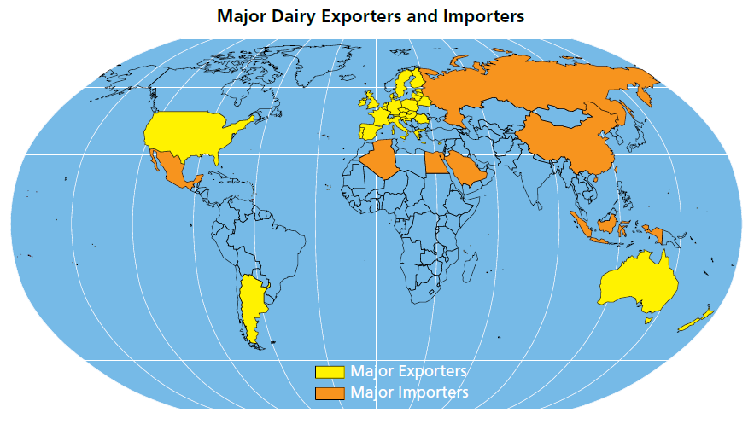
Principaux exportateurs et importateurs de lait en 2018
http://www.fao.org/3/CA0239EN/ca0239en.pdf

Slide 12
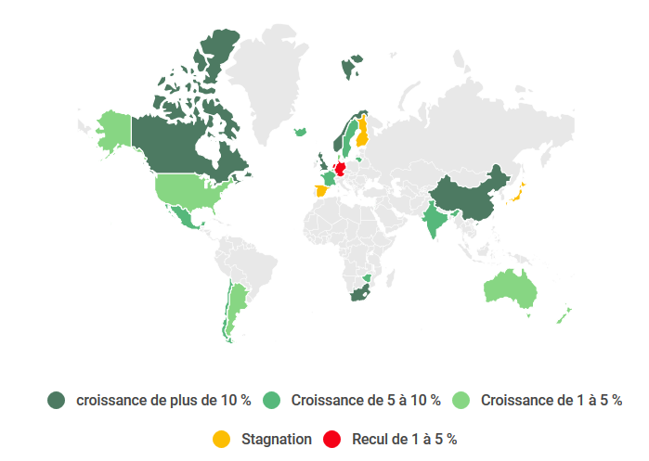
Evolution de la production laitière à l’horizon 2027
http://www.web-agri.fr/

Slide 13
Production laitière moyenne des vaches selon les continents en 2013
(http://www.fil-idf.org )
Notes:
9
The average milk production of milk by cow is very different according to the continent. Several thousands liters per cow and per year in central, north america and Europa but only 520 kgs in Africa.
It is those who most need that produce the least.

Slide 14
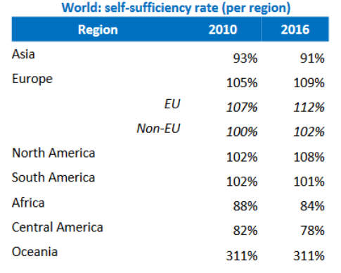
Le % d’approvisionnement en lait par continent en 2016
https://store.fil-idf.org/wp-content/uploads/2017/10/2017WDSs-preview.pdf

Slide 15
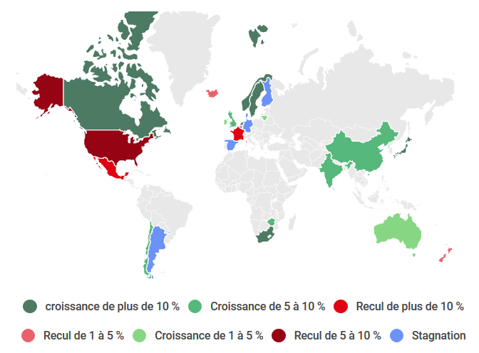
Evolution de la consommation de lait à l’horizon 2027
http://www.web-agri.fr/

Slide 16
La production
de viande

Slide 17
Distribution (%) de la production de viande bovine, ovine, porcine et de volaille selon les continents en 2017 (Production totale : 324.799 milliers de tonnes)
http://www.fao.org/3/CA0239EN/ca0239en.pdf

Slide 18
Distribution (milliers de tonnes de carcasses) de la production de viande bovine (70.763), ovine (14.840), porcine (118.676) et de volaille (120.520) selon les continents en 2017 (Production totale : 324.799 milliers de tonnes)
http://www.fao.org/3/CA0239EN/ca0239en.pdf

Slide 19
Distribution (millions de tonnes) de la production de viande de poissons pêchés (53 %) et produits en élevage (47 %) selon les continents en 2016
(Production totale : 170,9 millions de tonnes)
http://www.fao.org/3/CA0239EN/ca0239en.pdf

Slide 20
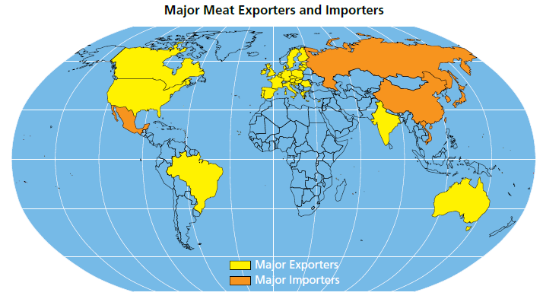
Principaux exportateurs et importateurs de viande en 2018
http://www.fao.org/3/CA0239EN/ca0239en.pdf

Slide 21
Distribution (%) des importations de viande selon les espèces et par continent en 2017
Totaux (31.479 milliers de tonnes cad 9,6 % de la production totale)
(bovine : 9808, ovine : 964, porcine : 8190, volailles : 12517)
http://www.fao.org/3/CA0239EN/ca0239en.pdf

Slide 22
Distribution (%) des exportations de viande selon les espèces et par continent en 2017
Totaux (32.302 milliers de tonnes cad 9,7 % de la production totale)
(bovine : 10185, ovine : 981, porcine : 8204, volailles : 13098)
http://www.fao.org/3/CA0239EN/ca0239en.pdf

